Slide 1
Notes:
http://modir-mba.com

Slide 2
عنوان:
بررسی سورفکتانت های طبیعی در برهمکنش با
یون های دو ظرفیتی و اثرات آنها بر محیط زیست
نویسندگان:
محمد رضا صنیعی 1
امیر حسین سعیدی دهاقانی 2*
پاییز 1403
Notes:
http://modir-mba.com

Slide 3
فصل اول : مقدمه
فصل اول : مقدمه
منیزیم کلراید
کلسیم کلراید
سدیم سولفات
یون های دو ظرفیتی
افزایش بهره وری
از مخازن نفتی
ازدیاد برداشت
فصل دوم: مواد و روش ها
فصل سوم : بحث و نتایج
آمفیفیلک اند
ساختار سورفکتانت ها
زیست تخریب پذیراند
تاثیرات
فصل چهارم : تجزیه وتحلیل یافته های پژوهش
فصل پنجم : منابع
اقتصادی و
کاهش هزینه های تولید
برآورد مالی
1
Notes:
http://modir-mba.com

Slide 4
فصل دوم : مواد و روش ها
فصل اول : مقدمه
نمک ها | میزان محلول سورفکتانت | غلظت 0.01 مول
MgCl₂ | به ازای 25 سی سی محلول | 0.05 گرم
CaCl₂ | به ازای 25 سی سی محلول | 0.027 گرم
Na₂SO₄ | به ازای 25 سی سی محلول | 0.035 گرم
تست ها
ویسکوزیته
IFT
IP-143
فصل دوم : مواد و روش ها
فصل سوم : بحث و نتایج
فصل چهارم : تجزیه وتحلیل یافته های پژوهش
فصل پنجم : منابع
2
Notes:
http://modir-mba.com

Slide 5
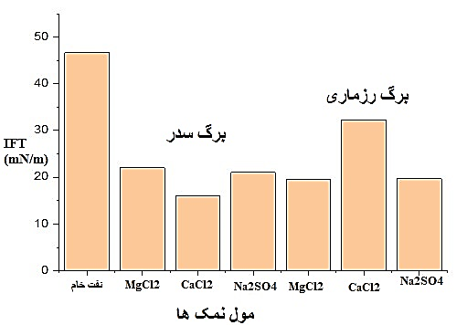
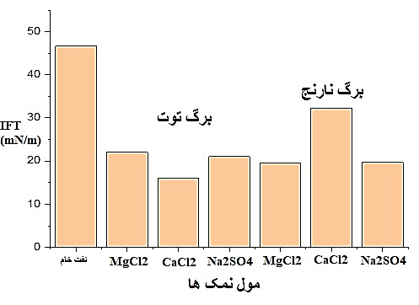
فصل سوم : بحث و نتایج
نمودار ها
IFT
فصل اول : مقدمه
فصل دوم : مواد و روش ها
فصل سوم : بحث و نتایج
فصل چهارم : تجزیه وتحلیل یافته های پژوهش
فصل پنجم : منابع
3
Notes:
http://modir-mba.com

Slide 6
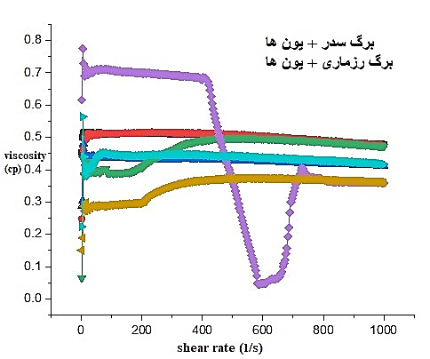
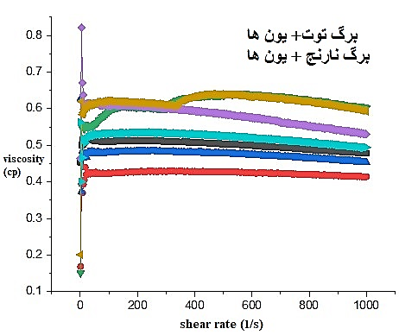
نمودار ها
VISCOSITY
فصل اول : مقدمه
فصل دوم : مواد و روش ها
فصل سوم : بحث و نتایج
فصل چهارم : تجزیه وتحلیل یافته های پژوهش
فصل پنجم : منابع
4

Slide 7
جداول
IP- 143
4 wt% سدر+ یون منیزیم | 4 wt% سدر+ یون کلسیم | 4 wt% سدر+ یون سولفات
12% | 10.30% | 16%
4 wt%رزماری+ یون منیزیم | 4 wt% رزماری+ یون کلسیم | 4 wt% رزماری+ یون سولفات
16.20% | 15.90% | 15.80%
1.3 wt% توت+ یون منیزیم | 1.3 wt% توت+ یون کلسیم | 1.3 wt% توت+ یون سولفات
16.90% | 18.60% | 15%
1.5 wt% نارنج+ یون منیزیم | 1.5 wt% نارنج+ یون کلسیم | 1.5 wt% نارنج+ یون سولفات
18.70% | 16.50% | 17%
فصل اول : مقدمه
فصل دوم : مواد و روش ها
فصل سوم : بحث و نتایج
فصل چهارم : تجزیه وتحلیل یافته های پژوهش
فصل پنجم : منابع
5

Slide 8
فصل چهارم : تجزیه وتحلیل یافته های پژوهش
افزودن یون­های دوظرفیتی تعیین­کننده به سورفکتانت ها با توجه به ماهیت سورفکتانت ها و سازگاری آن ها با یکدیگر موجب کاهش کشش بین سطحی نفت خام شده­اند.
برهمکنش میان محلول سورفکتانت­ها - یون­ها با نفت خام باعث کاهش ویسکوزیته نفت خام شدند و گرانروی نفت خام کاهش پیدا کرد.
در واکنش میان نفت خام و محلول سورفکتانت­ها - یون­ها و تاثیر آن ها بر یکدیگر باعث کاهش و افزایش میزان مستخرج آسفالتین شده­اند.
فصل اول : مقدمه
فصل دوم : مواد و روش ها
فصل سوم : بحث و نتایج
فصل چهارم : تجزیه وتحلیل داده‌ها
فصل پنجم :منابع
6

Slide 9
فصل پنجم : منابع
[1] P.Tavakolia – S.Reza Shadizadeha- F.Hayatib –M.Fattahib- Effects of synthesized nanoparticles on oil/ water interfacial tension: Nanofluids stability considerations . Department of Petroleum Engineering, Abadan Faculty of Petroleum Engineering, Petroleum University of Technology (PUT), Abadan, Iran 2405-6561 , (2020)
[2] M.AliAhmadi and S. Reza Shadizadeh. Spotlight on the New Natural Surfactant Flooding in Carbonate Rock Samples in Low Salinity Condition . Scientific Reports . , University of Calgary, Canada 8-10985 , (2018)
[3] S. Emadi , S. Reza Shadizadeh , A. Khaksar Manshad , A. Moghani Rahimi , I. Nowrouzi , Amir H. Mohammadi. Effect of using Zyziphus Spina Christi or Cedr Extract (CE) as a natural surfactant on oil mobility control by foam flooding . Department of Petroleum Engineering, Abadan Faculty of Petroleum Engineering, Petroleum University of Technology (PUT), Abadan, Iran 0167-7322 , (2019(
[4] A. Moslemizadeh , A. Shirmardi Dezaki , S. Reza Shadizadeh. Mechanistic understanding of chemical flooding in swelling porous media using a bio-based nonionic surfactant . Department of Petroleum Engineering, Ahwaz Faculty of Petroleum Engineering, Petroleum University of Technology, Ahwaz 63134, Iran ,(2017)
فصل اول : مقدمه
فصل دوم : مواد و روش ها
فصل سوم : بحث و نتایج
فصل چهارم : تجزیه وتحلیل یافته های پژوهش
فصل پنجم : منابع
7
Notes:
http://modir-mba.com

Slide 10
شمـــــا از توجه با تشکر

